Slide 1
Виртуальная экскурсия по классам полного дня
Ясиноватская общеобразовательная школа І-ІІ ступеней №7
Ясиноватского городского совета Донецкой области
2012-2013 учебный год

Slide 2
"Школа полного дня -
это не удлинённое время
пребывания ребёнка в школе, а насыщенная интересными, полезными делами жизнь."

Slide 3
Режим работы
С 2008-2009 учебного года педагогический коллектив работает в режиме - общеобразовательная школа с классами полного дня.
Режим работы классов полного дня составляется с учетом срока пребывания детей в школе, регламентируется единым расписанием учебных занятий, самоподготовки, внеурочной деятельности и занятий, самоподготовки, внеурочной деятельности и дополнительного образования в соответствии с требованиями ГосСанПиН 5.5.2.008-1, строится по принципам интеграции основного и дополнительного образования, обеспечивает научно– обоснованное сосуществование учебы, труда, отдыха, рациональное использование учебного материала для организации проектно-исследовательской деятельности и экскурсионно-краеведческой работы
Обязательной составляющей режима является активно - двигательная и физкультурно – оздоровительная деятельность учеников, в том числе, на свежем воздухе (не менее 2х часов на день).

Slide 4
Режим работы классов полного дня
7.45 прием детей
8.00 -8.40 1 урок по расписанию
8.40-8.50 тематический перерыв
8.50 -9.30 2 урок по расписанию
9.30-9.45 завтрак
9.45-11.15 3-4 уроки по расписанию
11.15- 11.55 прогулки, экскурсии, тематические часы
11.55- 12.35 5 урок по расписанию
12.45 – 13.25 факультативы , кружки
13.25-13.55 прогулка на свежем воздухе , подвижные игры.
13.55- 14.15 обед
14.15- 14.35 воспитательный час,посещение кружков, секций.
14.35 -14.55 занятия по интересам
15.00-16.10 самоподготовка
16.10-16.20 прогулка
16.20 окончание учебного дня

Slide 5
Цель классов полного дня -
организация инновационной модели учебного заведения способами педагогического эксперимента для создания условий интеллектуального, духовно – морального, социально-культурного и творческого развития каждого ученика и учителя .

Slide 6
Модель дополнительного образования
в классах полного дня
Технология эффективной речевой деятельности обучения и воспитания
Технология личностно –ориентированного обучения и воспитания
Использование в педагогической практике технологий
Технология образования и воспитания на основании ситуации Успеха
Технология диференционного обучения и воспитания

Slide 7









Реализация научно–технологического
направления

Slide 8

Реализация физкультурно–оздоровительного
направления
Уроки физической культуры и основ здоровья
Работа центра “Спорт для всех”
Проведение олимпийских уроков
Участие в городских , обласных конкурсах
Работа в рамках проекта “Папа, мама, я – спортивная семья”
Психолого- педагогическое сопровождение
Городские конкурсы «Я- школьник», «Веселые старты»
Спортивно- краеведческая работа
Военно – патриотическая работа
Работа спортивно - туристическая

Slide 9


Реализация художественно – эстетического
направления
Курсы по выбору
Участие во Всеукраинских олимпиадах и конкурсах
Проектная деятельность
Работа кружков, факультативов
Работа в рамках тематических недель, месячников
Самоуправление
Работа в рамках программы “Одаренные дети”
Проведение творческих семинаров,
конферений , круглых столов
Посещение театров, музеев

Slide 10
Формы работы в классах полного дня
Посещение музеев и театров
Экскурсии
Спортивно-туристическая деятельность
Проектная деятельность
Организация досуга
Внеурочная учебная деятельность

Slide 11
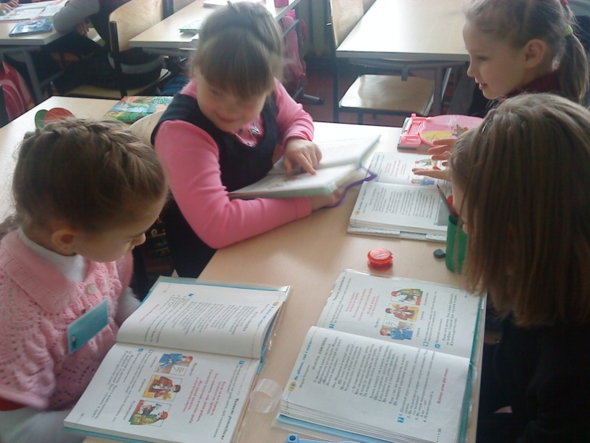
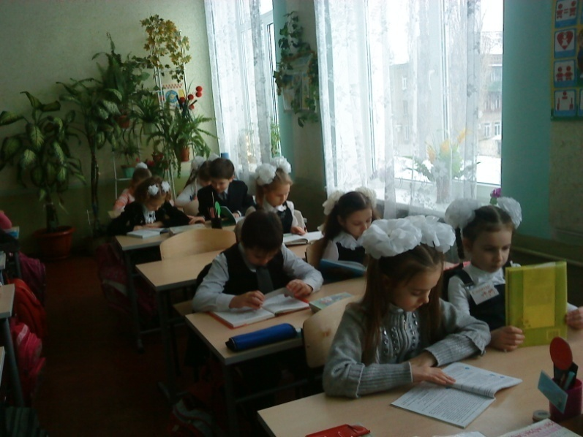
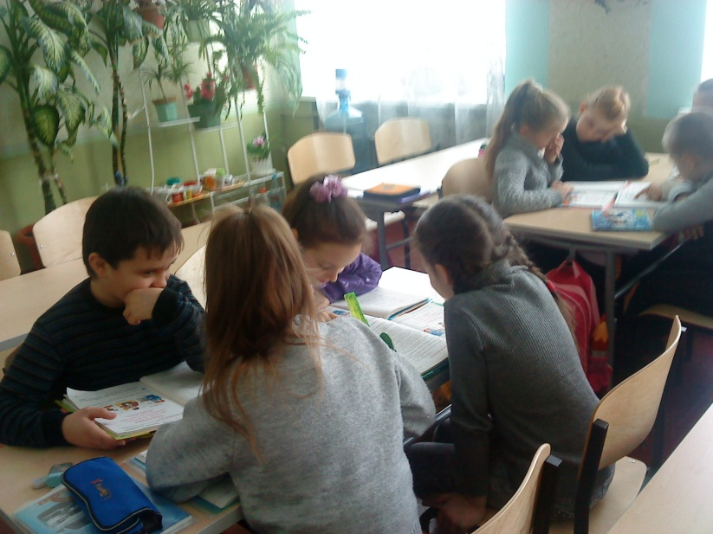
Урок чтения
Ах, если б знала Ксения
На том уроке чтения,
Что ей стихотворение
Придется прочитать,
Тогда уж, без сомнения,
У Ксении на чтении
Пропало б настроение
Свой бутерброд жевать…

Slide 12
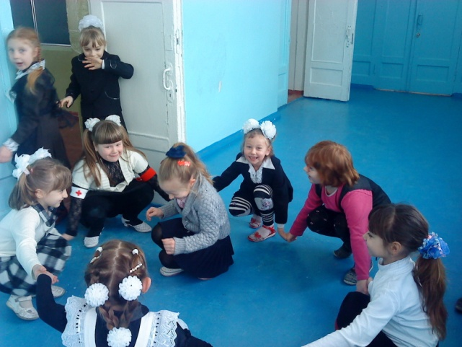
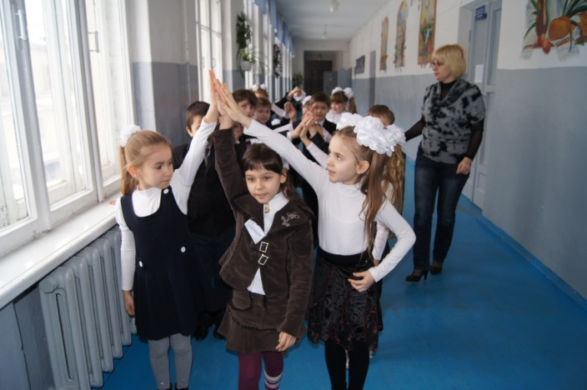
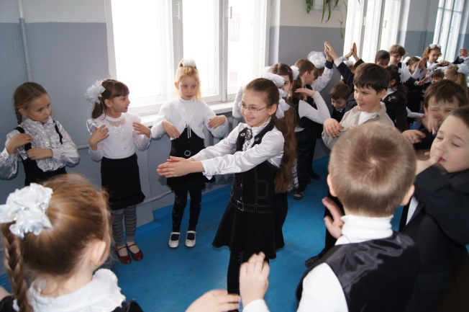
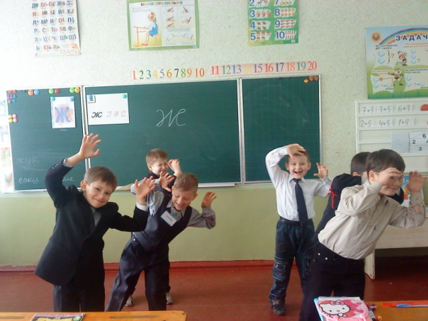
Перемена! Перемена!
Все смешалось:
Вася, Гена, Жора, Вовка, Коля,
Лешка, Петя, Юра, я, Антошка!
Чья спина? Рука?Колено?
Перемена! Перемена!
Эта свалка у окна Скоро будет первым «а»!
А пока что — перемена!
Перемена

Slide 13
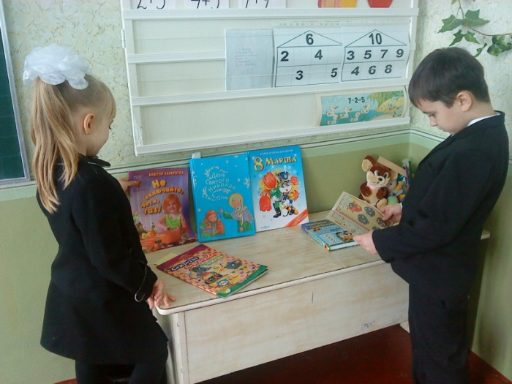
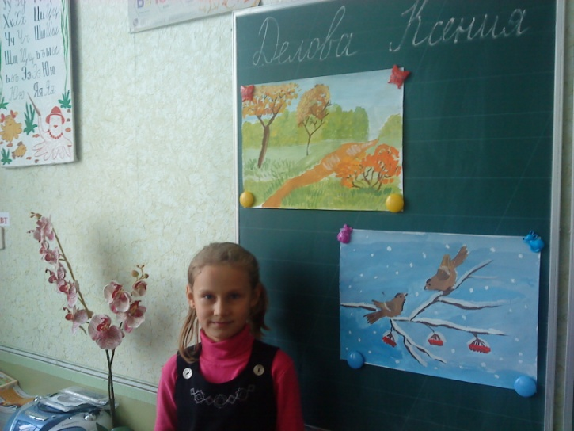
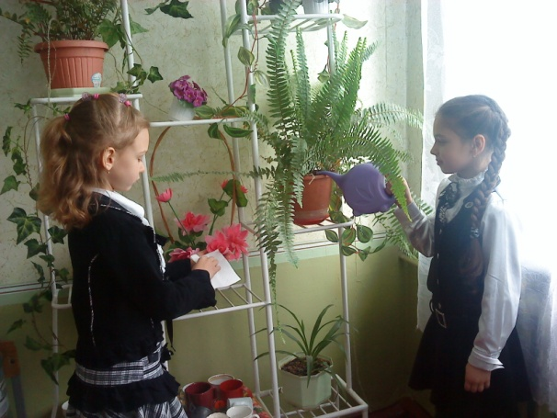
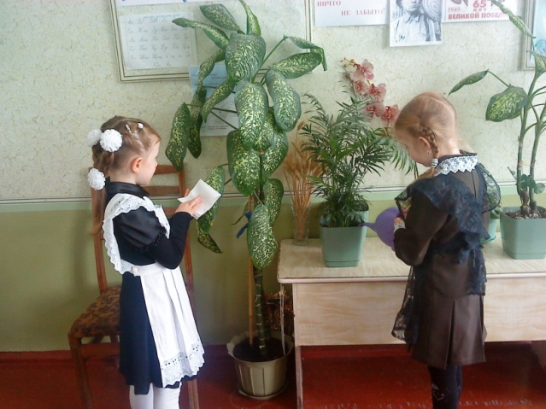
Организовываем выставки
Ухаживаем
за комнатными
растениями

Slide 14
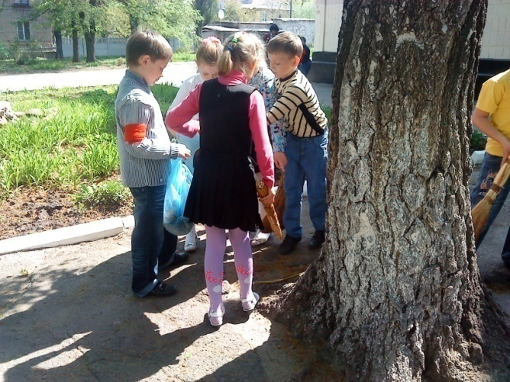
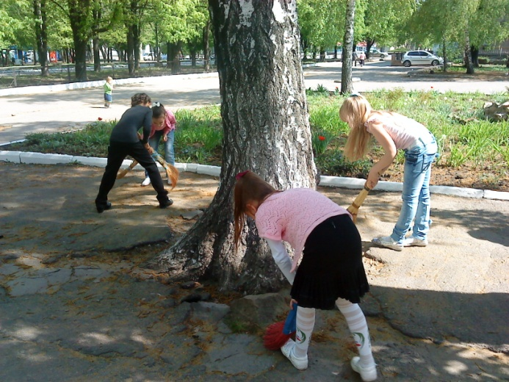
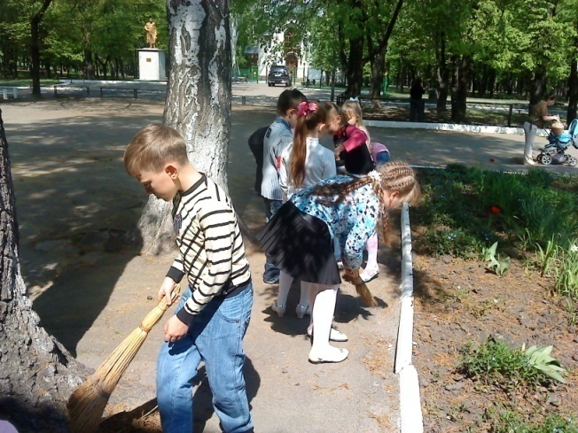
Благоустраиваем
пришкольную
территорию

Slide 15
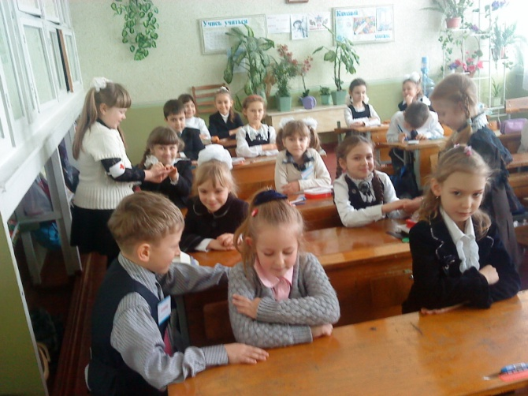
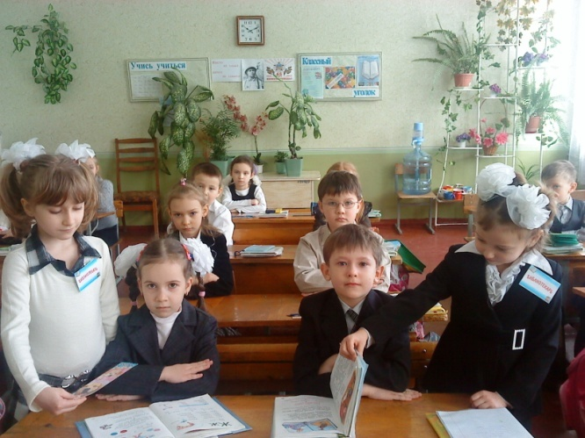
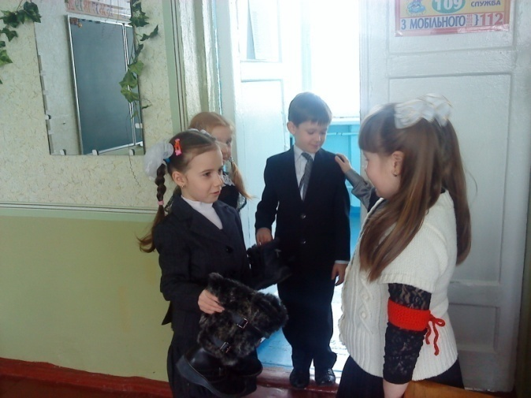
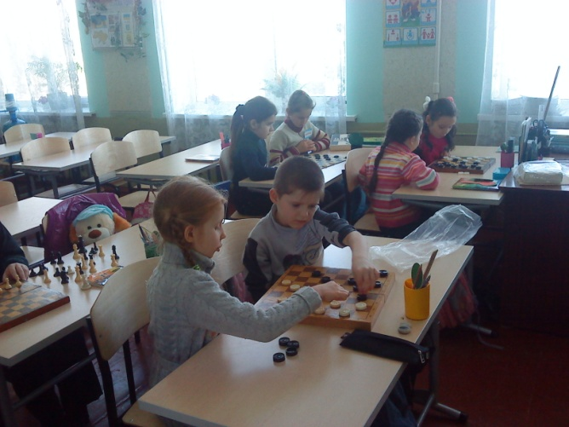
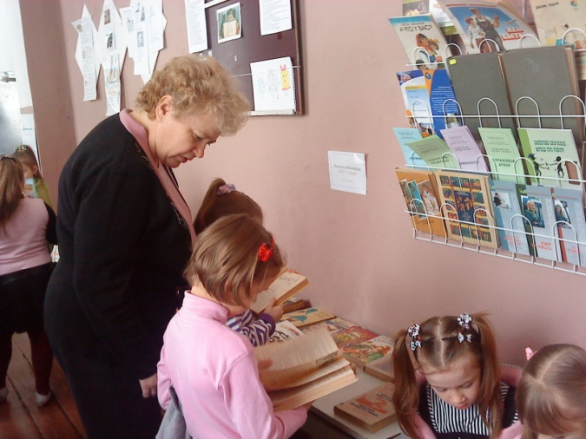
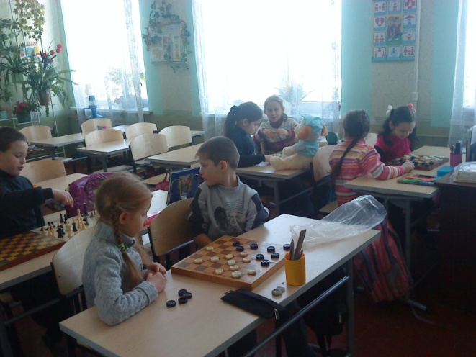
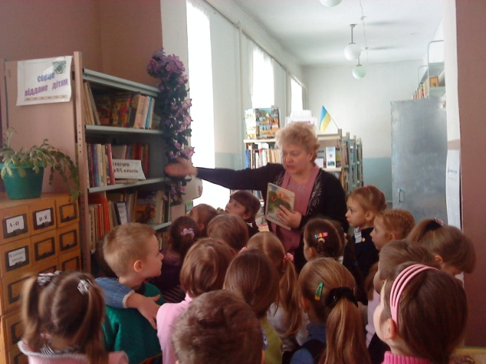
ТЕМАТИЧЕСКИЕ
ПЕРЕМЕНЫ

Slide 16
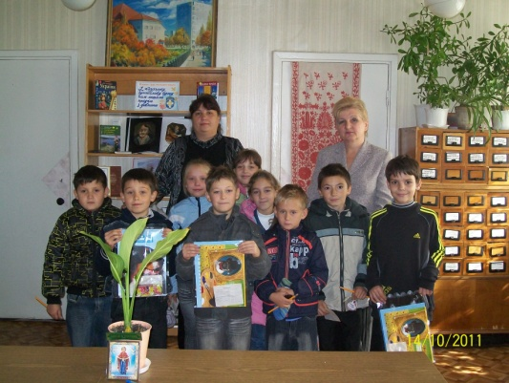
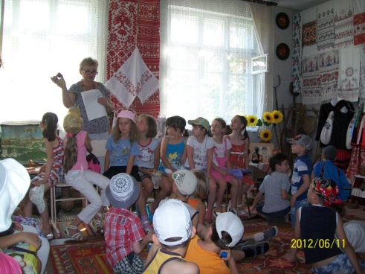
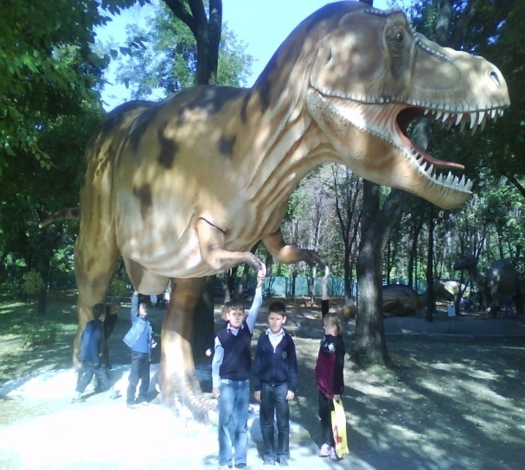
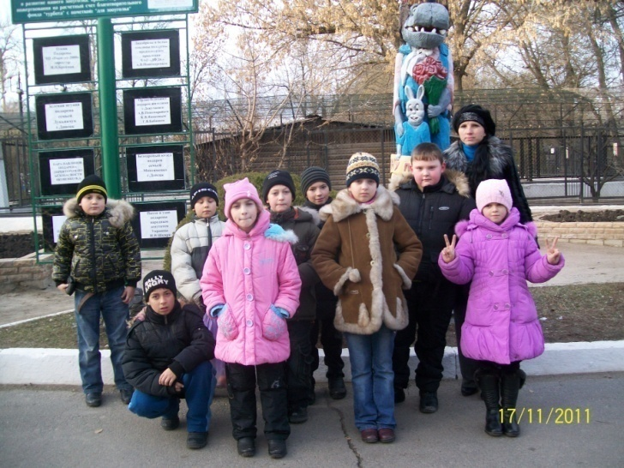
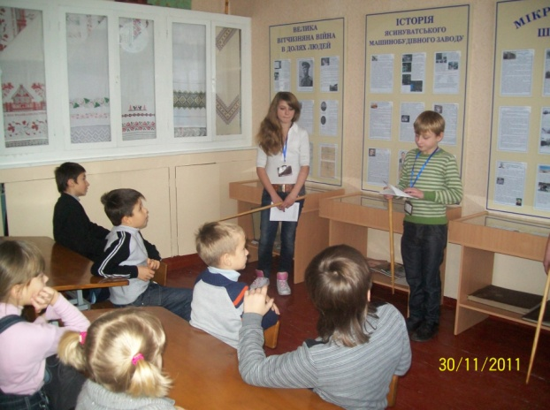
Экскурсии

Slide 17
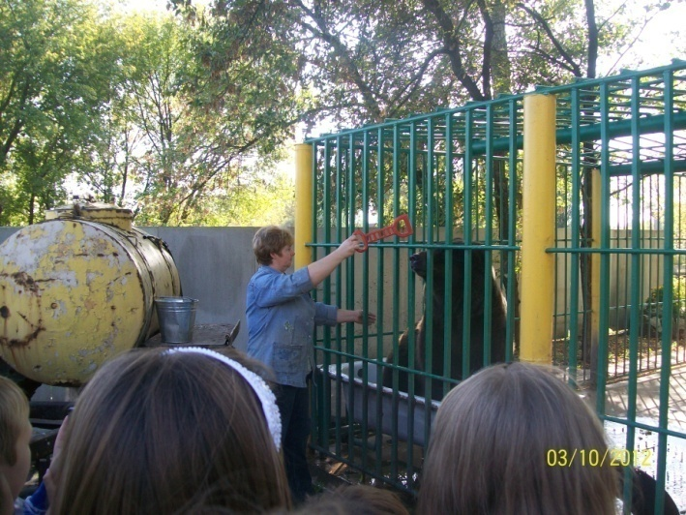
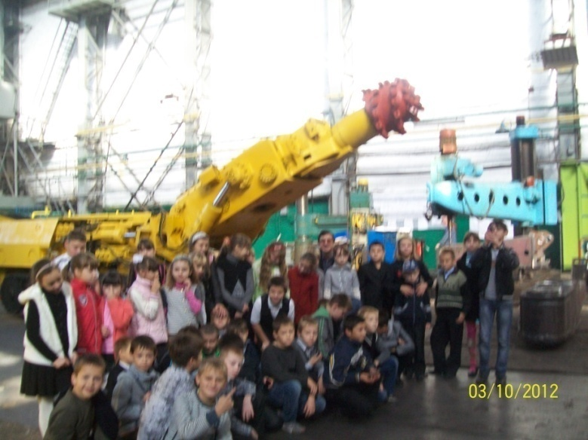
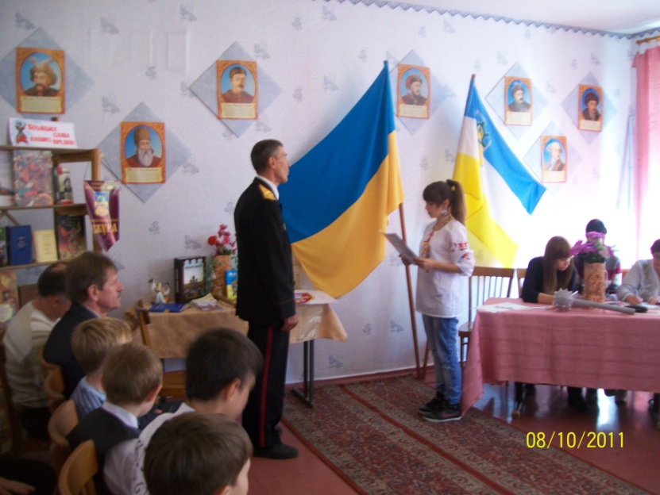
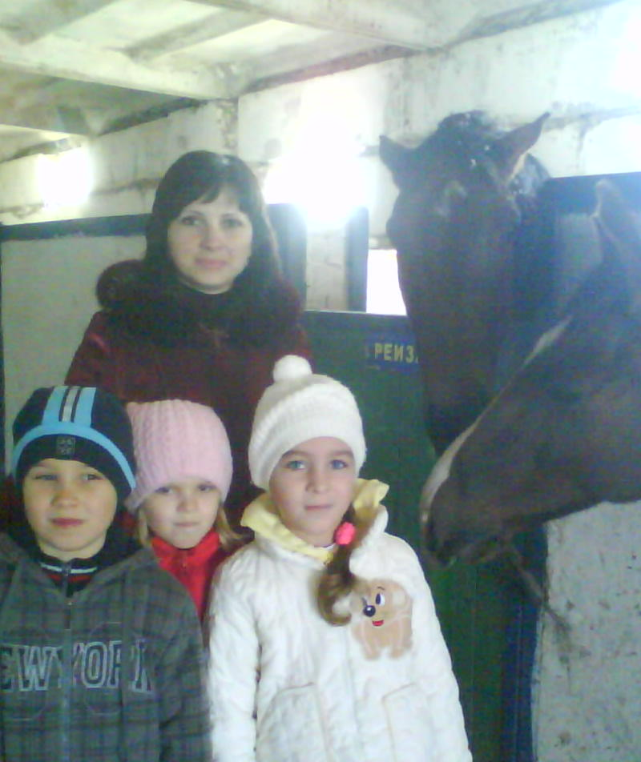
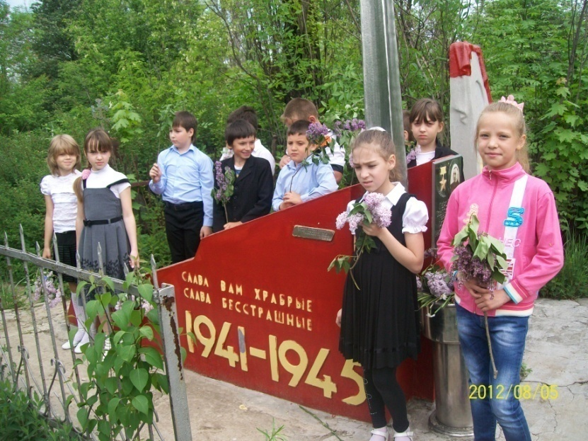

Slide 18
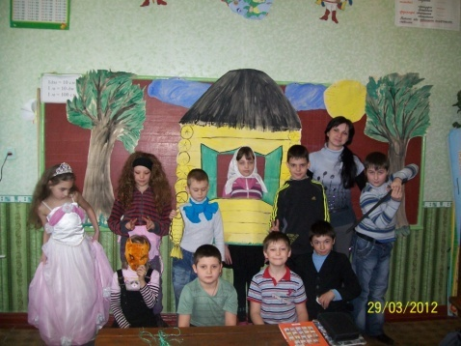
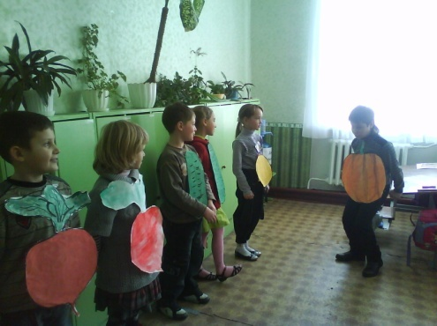
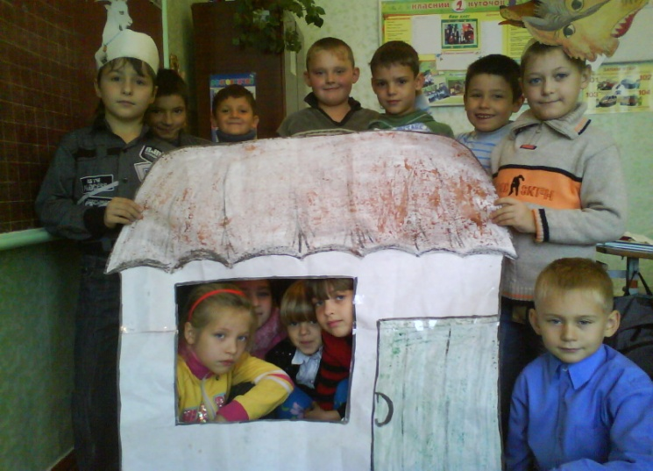
Инсценирование сказок

Slide 19
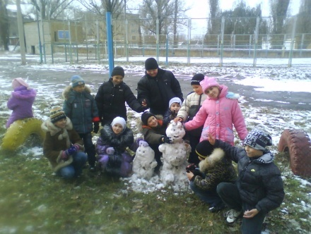
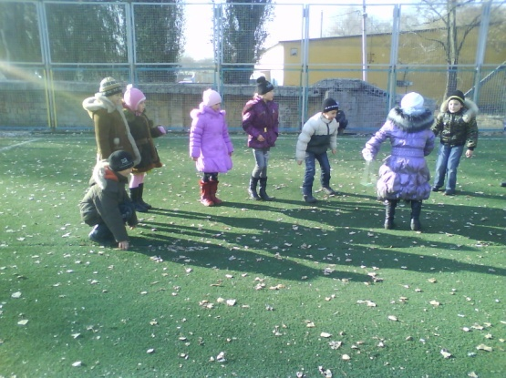
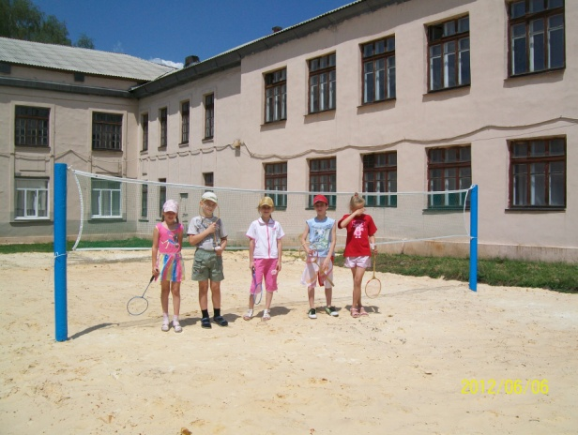
Прогулки на свежем воздухе

Slide 20
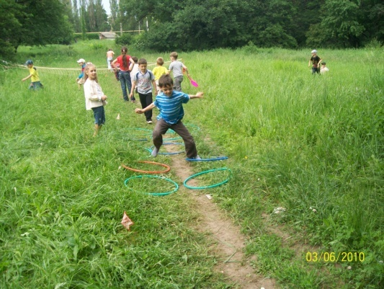
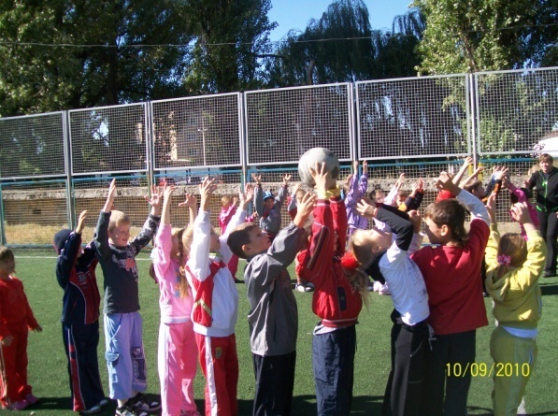
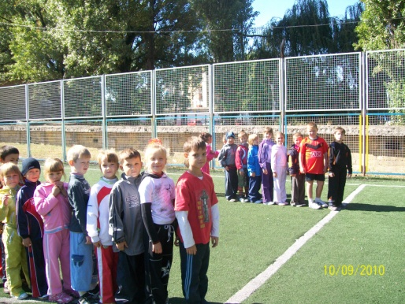
Спортивные мероприятия

Slide 21
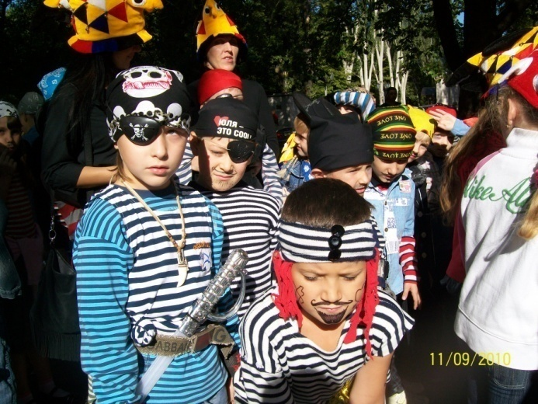
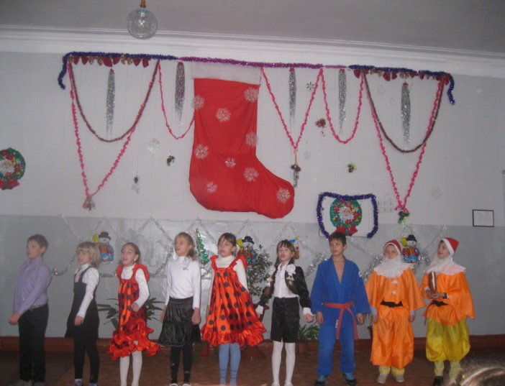
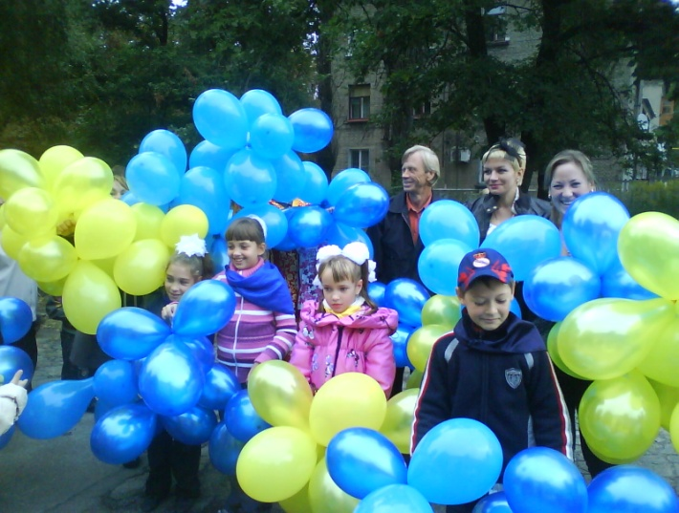
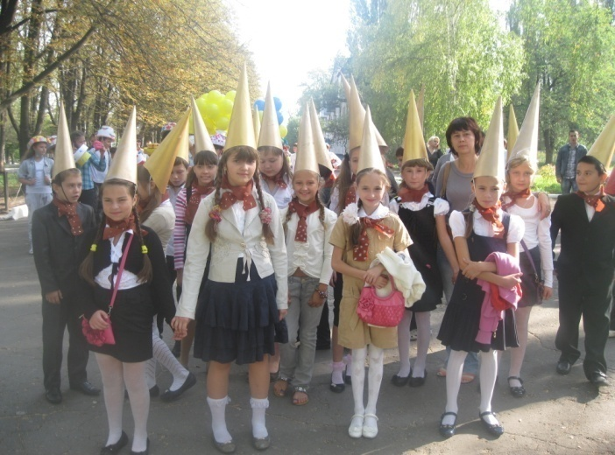
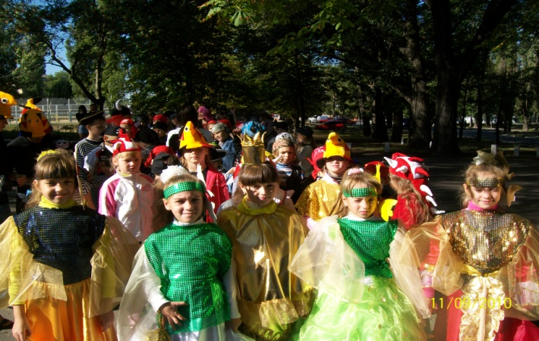
Школьные праздники

Slide 22
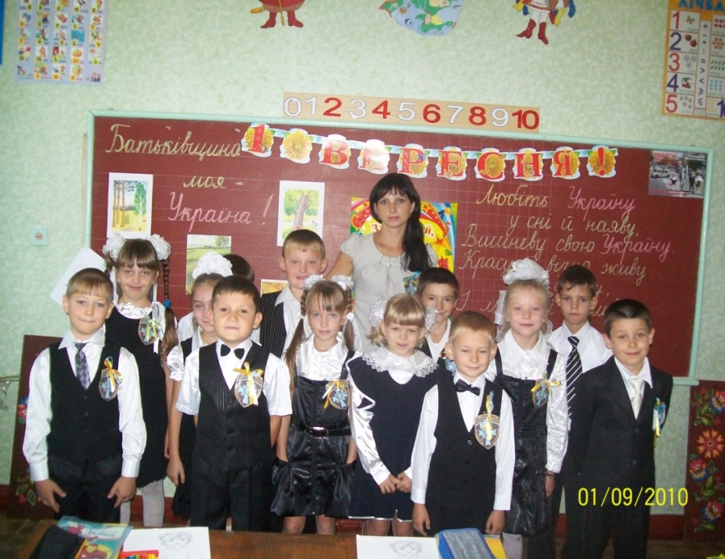
Нас сфотографировали классом.
Я на фотографию гляжу:
Таню с бантом,
Павлика с Тарасом
И себя, конечно, нахожу!
Это Жора — математик первый,
Это Вовка — первый озорник,
Слева Коля — тихий и примерный,
Справа Юра — лучший ученик.
Вот Лариска — главная красавица,
Рядом Юля, та, что лучше всех…
Вот Смирнов.
Он мне не очень нравится:
У него какой-то глупый смех.
Ну а это — друг мой верный Петя!
Виктория Викторовна(в центре среди нас).
Лучше всех учительниц на свете!
Да и мы, мы — лучший в мире класс!!!
Класс полного дня!
Notes:
Нас сфотографировали классом.
Я на фотографию гляжу:
Таню с бантом,
Павлика с Тарасом
И себя, конечно, нахожу!
Это Жора — математик первый,
Это Вовка — первый озорник,
Слева Коля — тихий и примерный,
Справа Юра — лучший ученик.
Вот Лариска — главная красавица,
Рядом Юля, та, что лучше всех…
Вот Смирнов.
Он мне не очень нравится:
У него какой-то глупый смех.
Ну а это — друг мой верный Петя!
Виктория Викторовна(в центре среди нас).
Лучше всех учительниц на свете!
Да и мы, мы — лучший в мире класс!!!
Класс полного дня!

